Slide 1






CHÀO MỪNG CÁC EM ĐẾN VỚI BÀI HỌC NGÀY HÔM NAY!

Slide 2


AI NHANH AI ĐÚNG?
Một bạn nêu một phép cộng (có nhớ) trong phạm vi 20 và đố bạn khác nêu được các phép tính khác từ phép tính đó.
Ví dụ: Bạn A nêu 9 + 2 = 11, mời bạn B.
Bạn B nêu: 2 + 9 = 11; 11 - 9 = 2; 11 - 2 = 9

Slide 3




Bài 21
LUYỆN TẬP CHUNG

Slide 4

NỘI DUNG BÀI HỌC
III. HƯỚNG DẪN VỀ NHÀ
I. LUYỆN TẬP
II. VẬN DỤNG

Slide 5




I. LUYỆN TẬP

Slide 6


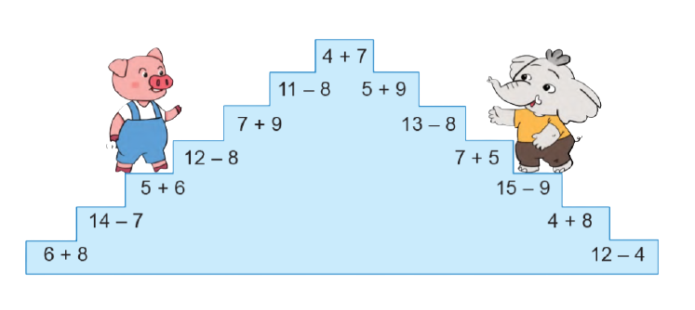


BÀI TẬP 1
Tính?

Slide 7

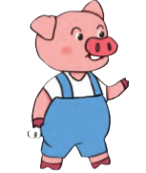
BÀI TẬP 1
Đáp án:
6 + 8 = 5 + 9 =
14 – 7 = 13 – 8 =
5 + 6 = 7 + 5 =
12 – 8 = 15 – 9 =
7 + 9 = 4 + 8 =
11 – 8 = 12 – 4 =
4 + 7 =
14
14
7
5
11
12
4
6
16
12
3
8
11

Slide 8
BÀI TẬP 2
Tính nhẩm:
9 + 6 = 9 + 8 = 8 + 5 =
6 + 9 = 8 + 9 = 5 + 8 =
15 – 9 = 17 – 8 = 13 – 5 =
15 – 6 = 17 – 9 = 13 – 8 =
15
?
?
17
?
13
?
15
?
?
13
17
?
?
8
6
9
?
9
5
?
8
?
?

Slide 9
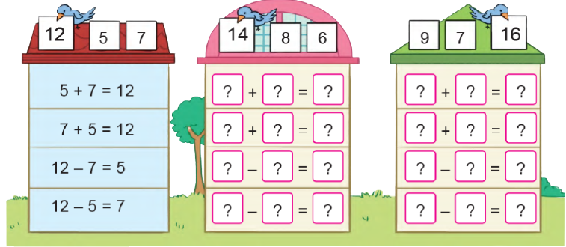
BÀI TẬP 3
Tính?
8
6
14
9
7
16
6
8
14
7
9
16
14
6
8
16
7
9
14
8
6
16
9
7

Slide 10
BÀI TẬP 4
Tính?
9 + 1 + 8 = 11 – 1 – 3 = 7 + 3 – 4 =
8 + 2 + 5 = 14 – 4 – 1 = 15 – 5 + 7 =
4 + 6 + 7 = 19 – 9 – 6 = 13 – 3 + 8 =
?
18
?
6
7
?
?
15
9
?
17
?
17
?
4
?
?
18

Slide 11
BÀI TẬP 5
>, <, = ?
7 + 5 11 9 + 6 5 + 9 6 + 7 7 + 6
13 – 4 10 15 – 8 5 + 8 14 – 9 5 + 9
>
?
?
>
?
=
<
<
?
?
?
<

Slide 12
II. VẬN DỤNG

Slide 13

BÀI TẬP 6
Hiền làm được 12 chiếc chong chóng, Hiền cho các em 9 chiếc. Hỏi Hiền còn lại mấy chiếc chong chóng?
Phép tính: =
Trả lời: Hiền còn lại chiếc chong chóng
9
12
?
?
?
-
?
2
2
?

Slide 14
CÂU NÀO ĐÚNG, CÂU NÀO SAI?
5 + 7 = 7 + 5
13 – 6 < 14 – 7
15 – 9 > 5 + 1
6 + 8 < 7 + 8
4 + 8 = 13
?
Đ
S
?
?
S
?
Đ
?
S

Slide 15
III. HƯỚNG DẪN VỀ NHÀ

Slide 16



Hoàn thành các bài tập trong vở bài tập
1
HƯỚNG DẪN VỀ NHÀ
Chuẩn bị trước bài: Bài toán liên quan đến phép cộng phép trừ
2

Slide 17
CẢM ƠN CÁC EM ĐÃ LẮNG NGHE BÀI GIẢNG!

